Slide 1

Aktuální podoba klasifikace doplňků stravy ve sportovní výživě
AIS (Australian institute of sport), ACSM (American college of sport medicine), IOC (International olympic comitee), ISSN (International society of sport nutrition)
Systém založený na hierarchii doplňků podle vědecké evidence podporující užití doplňku při:
  zvyšování sportovního výkonu
  podpoře tréninkové adaptace (např. budování svalové hmoty)
  prevenci a korekci nutričních deficiencí (např. při diagnostikované anemii)

Slide 2

Kategorie A dle AIS
Úroveň evidence | Sub-kategorie | Zástupci
Použití ve specifických sportovních situacích včetně vědecky zdokumentovaných suplementačních protokolů | Sportovní potraviny Specializované produkty poskytující nutrienty v situacích jejich zvýšené potřeby a omezené možnosti jejich konzumace běžnými potravinami. | Sportovní nápoje Sportovní gely Tekutá strava (rozpustné směsi) Syrovátkový protein Sportovní tyčinky Náhrady elektrolytů
 | „Lékařské“ doplňky Korekce klinických problémů a diagnostikovaných nutričních deficiencí. | Železo Vápník Multivitaminy a multiminerální látky Vitamin D Probiotika
 | Podporující výkonnost Doplňky přímo přispívající optimálnímu výkonu v případě individualizovaných suplementačních protokolů. Třeba sledovat vědecké poznatky. | Kofein Beta-alanin Bikarbonát Šťáva z červené řepy (nitráty) Kreatin

Slide 3
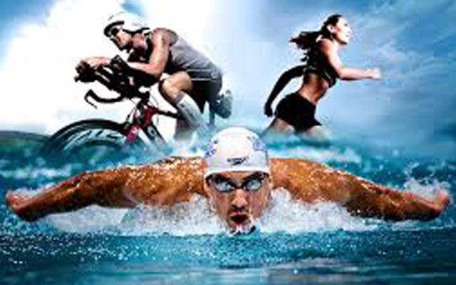
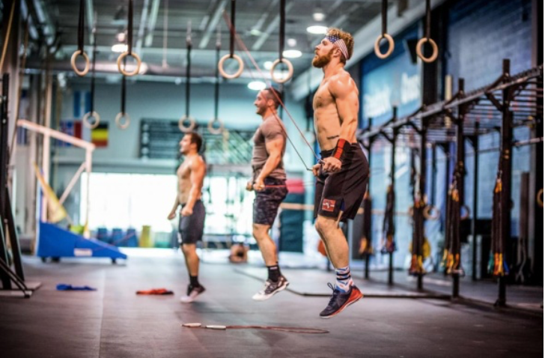
Sportovní potraviny
- produkty poskytující nutrienty v situacích jejich zvýšené potřeby a omezené možnosti jejich konzumace běžnými potravinami
- obsahují makro a mikronutrienty
  přísun E substrátů u vytrvalostních sportů
  podpora regenerace.
  podpora svalového růstu

Slide 4
Kategorie A dle AIS
Úroveň evidence | Sub-kategorie | Zástupci
Použití ve specifických sportovních situacích včetně vědecky zdokumentovaných suplementačních protokolů | Sportovní potraviny Specializované produkty poskytující nutrienty v situacích jejich zvýšené potřeby a omezené možnosti jejich konzumace běžnými potravinami. | Sportovní nápoje Sportovní gely Tekutá strava (rozpustné směsi) Syrovátkový protein Sportovní tyčinky Náhrady elektrolytů
 | „Lékařské“ doplňky Korekce klinických problémů a diagnostikovaných nutričních deficiencí. | Železo Vápník Multivitaminy a multiminerální látky Vitamin D Probiotika
 | Podporující výkonnost Doplňky přímo přispívající optimálnímu výkonu v případě individualizovaných suplementačních protokolů. Třeba sledovat vědecké poznatky. | Kofein Beta-alanin Bikarbonát Šťáva z červené řepy (nitráty) Kreatin

Slide 5
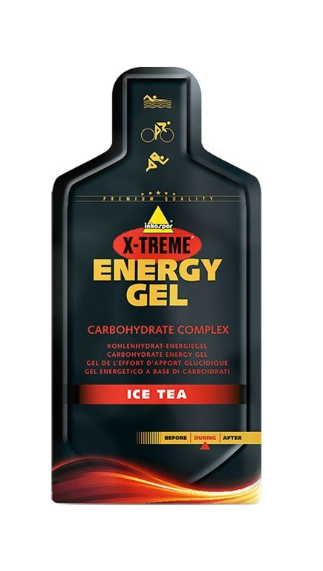
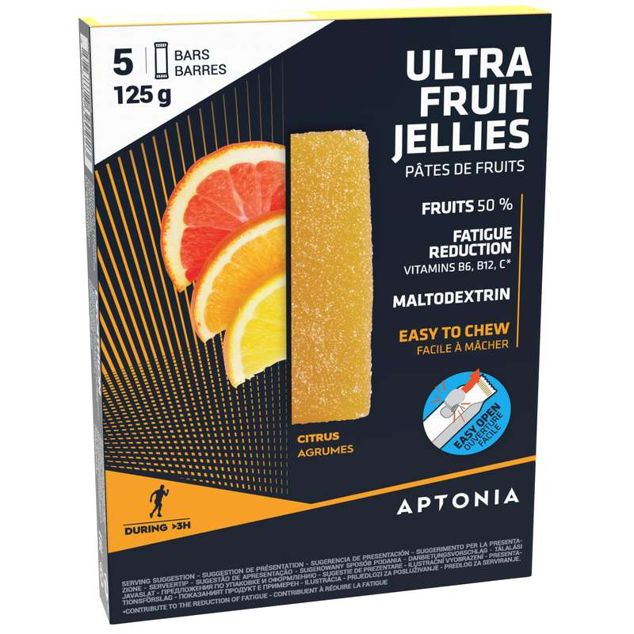
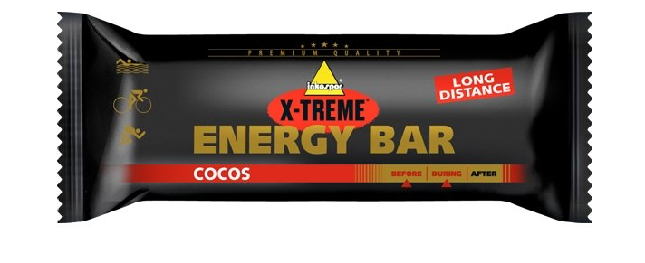
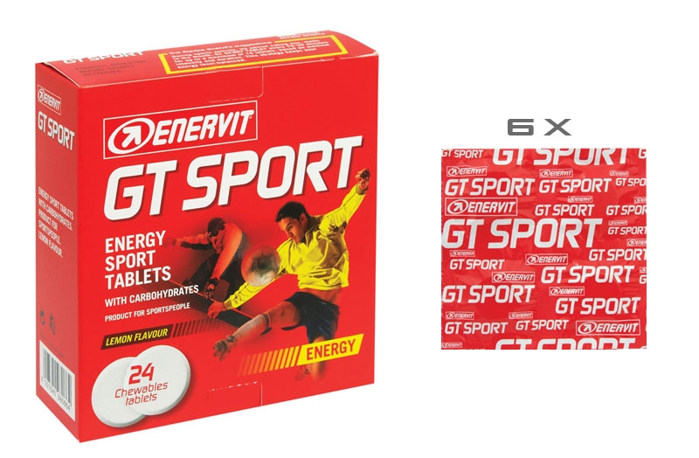
Sacharidové doplňky stravy
koncentrovaný zdroj sacharidů
v jedné porci 20-40 g S
mohou obsahovat kombinaci s BCCA, taurinem, sodíkem nebo vitaminy skupiny B
různé podoby – tablety, tyčinky, želé, gely,..
druh sacharidové formy doplňku záleží na GIT a typu pohybové aktivity – zkoušet v tréninku

Slide 6
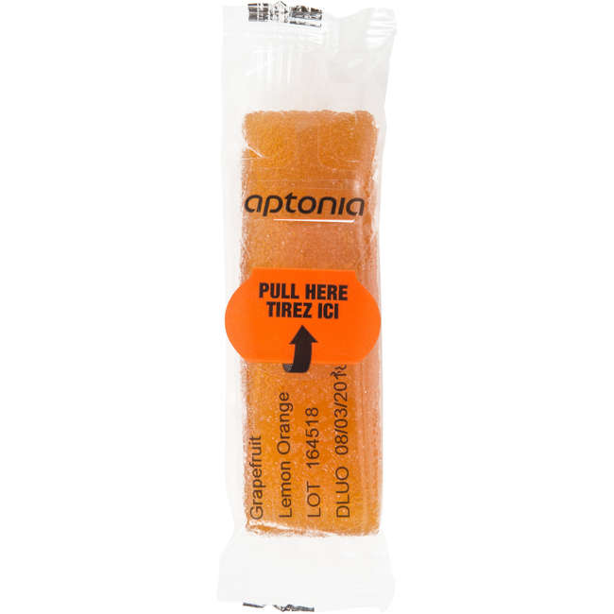
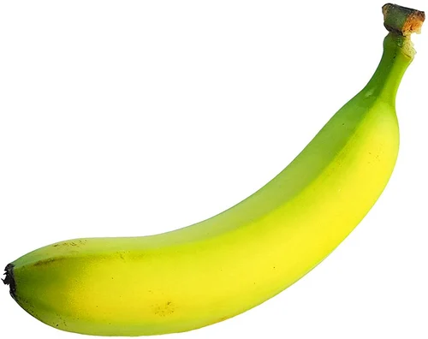
Energy bar x energy gel x želé tyčinka x banán
 | Energy bar (porce 65g) | Gel (porce 40g) | Želé tyčinka (porce 25g) | Banán (porce 100g)
Energetická Hodnota | 1013 kJ | 466 kJ | 353 kJ | 395 kJ
Tuky | 4,5 g (2,5 nasycené MK) | 0 g | 0,5g (0,1 nasycené MK) | 0,24 (0,06 nasycené MK)
Sacharidy | 44,5 g (15,5 z toho cukry) | 27g (6,1 z toho cukry) | 21g (17 z toho cukry) | 22 (19 z toho cukry)
Vláknina | 3,6 g | 0 g | - | 2 g
Proteiny | 3,5 g | 0 g | 0,5 g | 1g

Slide 7
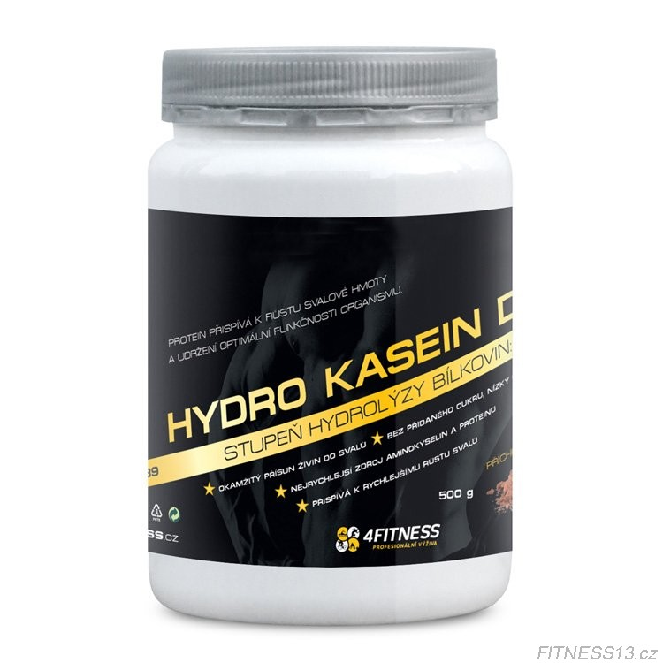
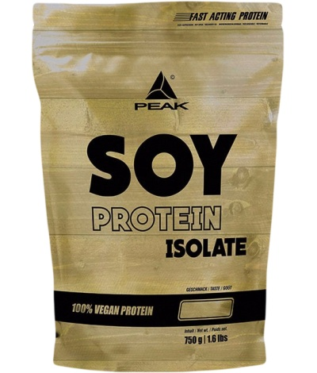
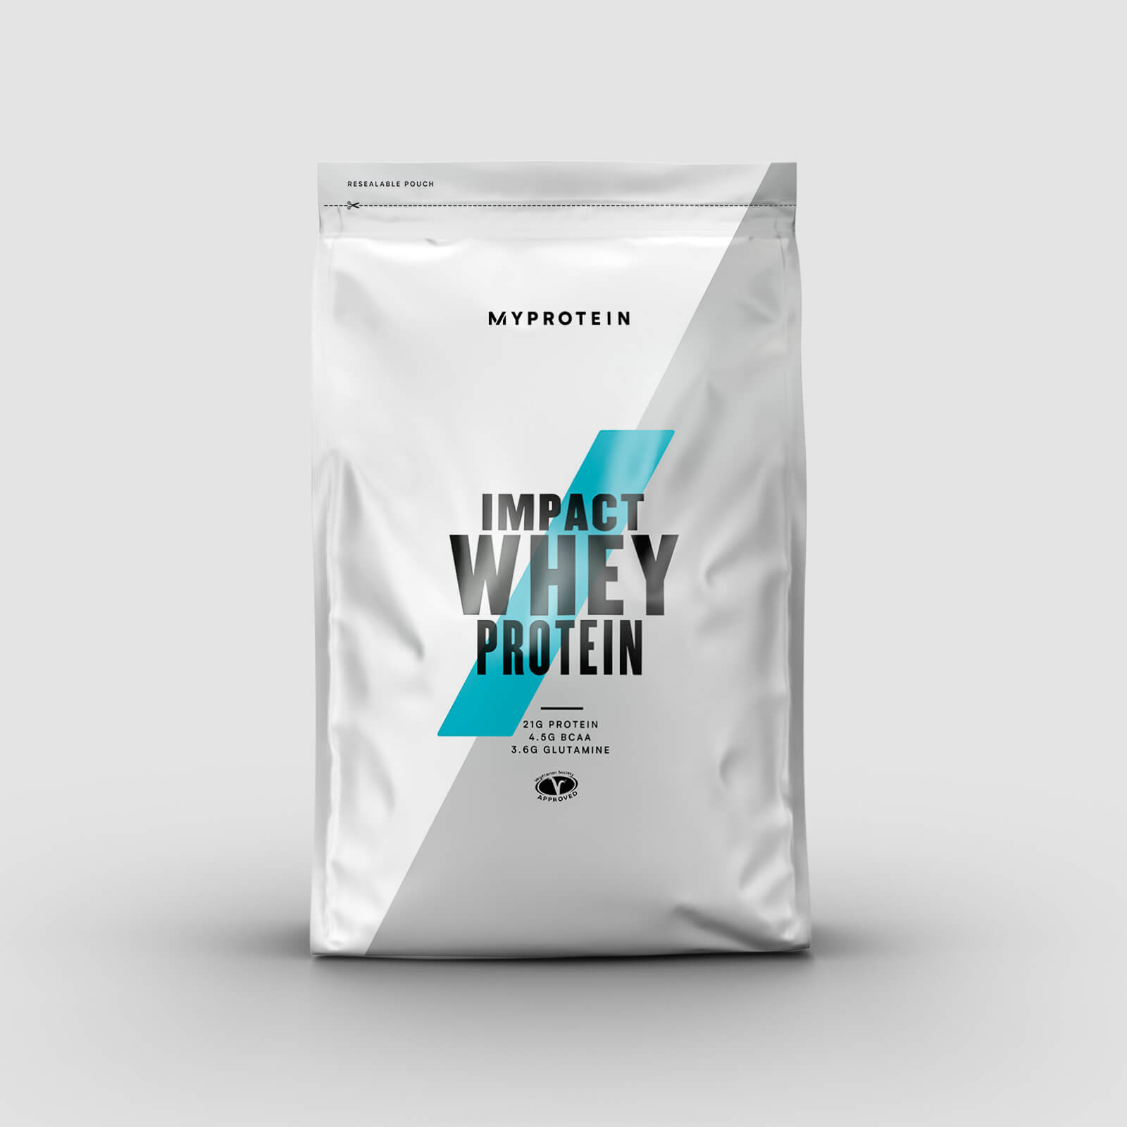
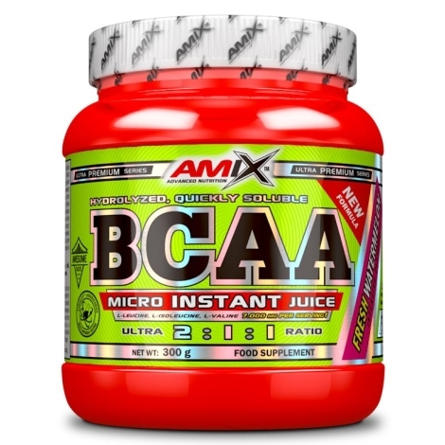
Proteinové doplňky stravy
- dělení dle metody výroby (koncentrát, hydrolyzát, izolát) nebo zdroje bílkoviny (syrovátka, vaječná, kaseinová, sójová,..)
- nejpoužívanější druh suplementů v silových sportech

Slide 8
Syrovátkové přípravky
- vysoká vstřebatelnost s vysokým obsahem leucinu (AMK)
- známé pod anglickým označením WHEY
  SYROVÁTKOVÝ KONCENTRÁT
  - obsah bílkoviny 45 – 80g/100g
  - obsahuje vyšší množství S a T → pomaleji stravitelné
  SYROVÁTKOVÝ IZOLÁT
  obsah bílkoviny 80-95g/100g
  SYROVÁTKOVÝ HYDROLYZÁT
  nejkvalitnější syrovátkový přípravek (dle stupně hydrolýzy)
  nejlepší stravitelnost z výše uvedených přípravků

Slide 9
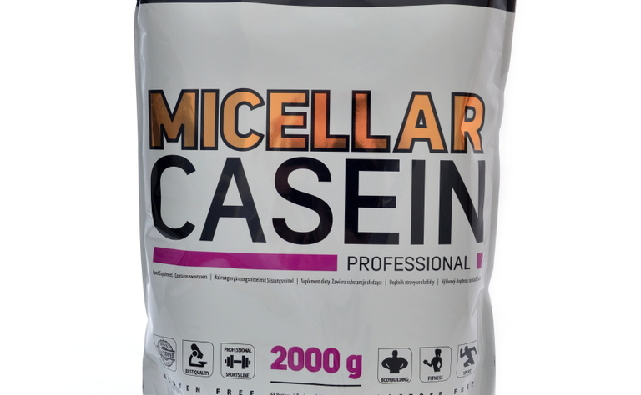
Kaseinové přípravky
- zisk z mléka
- oproti syrovátkovému proteinu je pomaleji vstřebatelný → ideální na noc ve fázi regenerace
  HYDROLYZOVANÝ KASEIN
  MICELÁRNÍ KASEIN – výroba mikrofiltrací

Slide 10
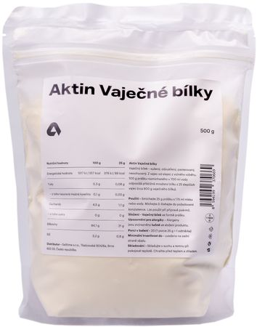
Vaječný protein
- vaječná bílkovina má vysokou biologickou hodnotu
- tvořen z bílků
- využitelnost pro organismus klesá s rostoucím množstvím přijatého vaječného proteinu

Slide 11
Sójový protein
    Nejlepší variantou rostlinných proteinů
    doporučována dávka až 40 g - icméně ani v dávce 40 g se neprokázala taková využitelnost a vstřebatelnost jako u syrovátky
    vhodné zařadit v kombinaci se syrovátkou (lze získat více AMK, které jsou méně zastoupené v syrovátkovém proteinu)
    formy: koncentrát a izolát

Slide 12
BCAA
  jedná se o aminokyseliny s rozvětveným řetězcem (branched chain amino acids) valin, leucin, isoleucin
  ideálně 6-12 g před, během anebo po výkonu
  jedna dávka v komerčních výrobcích odpovídá 3-5 g BCAA
  má své místo při dlouhotrvajících vytrvalostních výkonech – více než 2 hodiny – pomáhá oddalovat únavu, působí na úrovni CNS
  protein šetřící potenciál
  dle studie z roku 2017 je vhodná suplementace BCAA před silovým (excentrickým) výkonem v podpoře svalové regenerace, snížení bolestivosti a poškození svaloviny
  velký význam leucinu v procesu proteosyntézy
    2:1:1 X 4:1:1

Slide 13
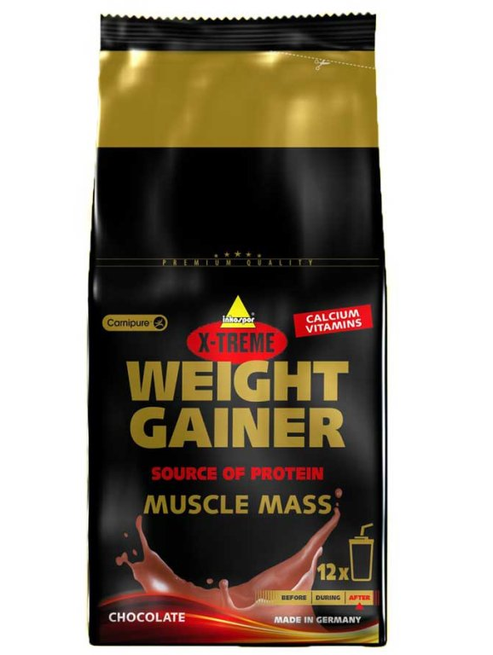
Gainery
  B:S – 10-30 g:90-70 g
  potréninkový doplněk stravy vhodný v časné fázi regenerace
  společné doplnění S a B podporuje proteosyntézu a obnovu glykogenu.
  zlepšuje se vstřebatelnost.

Slide 14
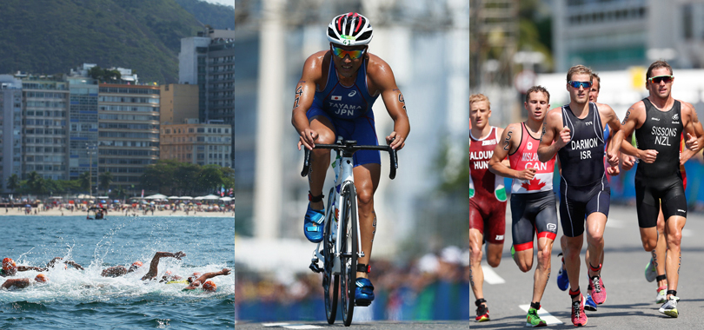

Ergogení látky (látky podporující výkonnost)
- látky konzumované za účelem zvyšovat sportovní výkonnost

Slide 15
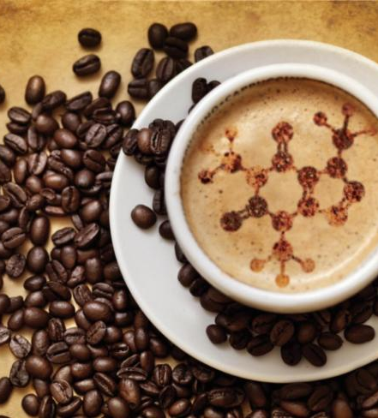
Kofein
alkaloid, který příznivě stimuluje centrální nervovou soustavu a srdeční činnost
kategorie stimulantů
guaranin, matein, tein, theobromin
3 mg/kg hmotnosti
„Kofein zřejmě neprospívá krátkodobým a vysoce intenzivním aktivitám (např. sprint, intenzivní krátkodobý trénink).“
„Kofein zvyšuje výkonnost u vytrvalostních sportů.“
„Zlepšuje využití tuků jako energetického zdroje.“ → prokázáno pouze v kombinaci s efedrinem či sinefrinem

Slide 16
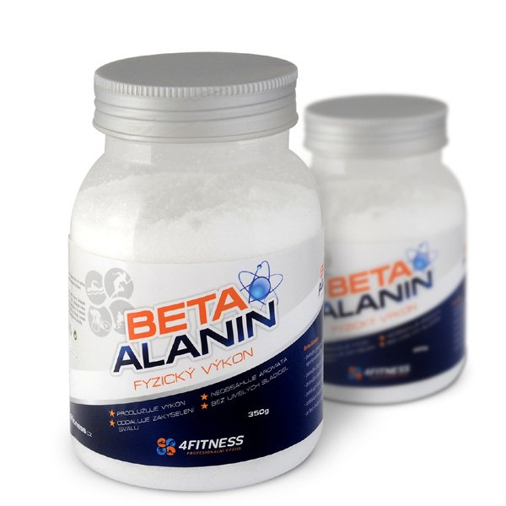
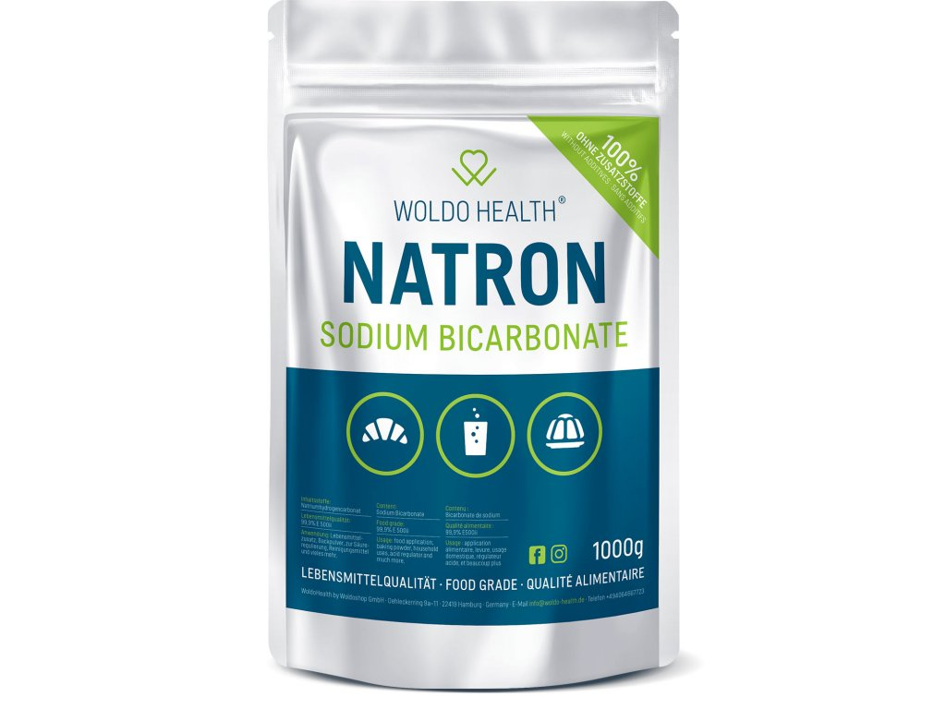
Látky navyšující pufrační kapacitu organismu
- β-alanin, bikarbonát sodný a citrát sodný
úprava homeostázy
vliv na pH krve
oddalují akutní anaerobní únavu
akutní X chronické dávkování
význam pro vrcholové a profesionální sportovce
GIT potíže
Dávkování:
0,3 g/kg BS a CS
6 g/den βA

Slide 17
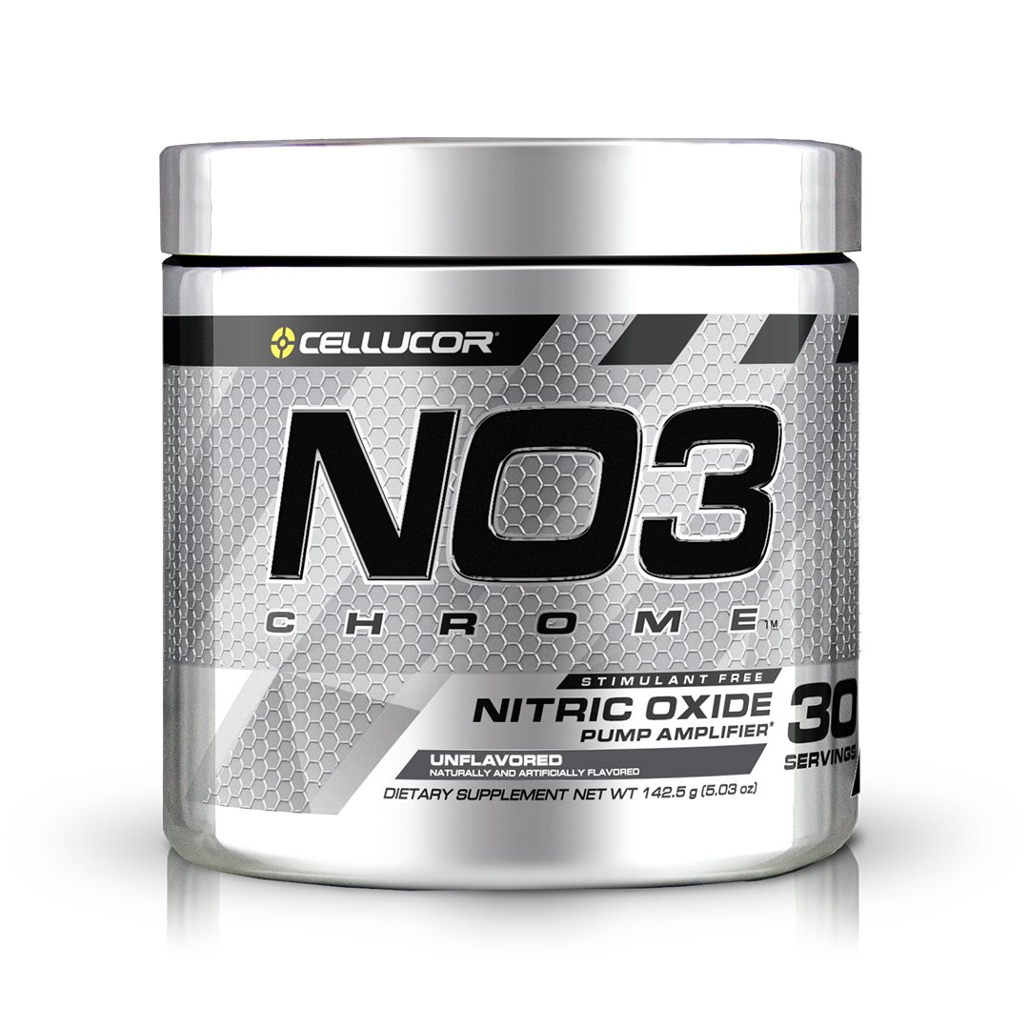
Nitráty
Nitrát NO3- a L-Arginin
zvýšená tvorba NO
větší prokrvení, lepší přístup kyslíku k tkáním a umožňuje v úvodu cvičení vysoké intenzity přijímat rychleji větší množství kyslíku
suplementace nitráty umožňuje působit stejnou silou, se sníženými nároky na kyslík a energii
akutní dávkování – 500 ml džusu z červené řepy
                = 300-700 mg NO3-
chronické dávkování – jedna dávka rozdělena do více menších 6 po sobě jdoucích dnů
L-Arginin až 5 g před výkonem

Slide 18
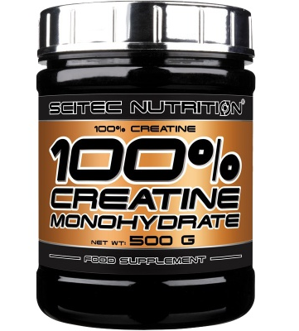
Kreatin
navýšení zásob energetických substrátů pro anaerobní metabolismus – kreatinfosfát
vazba kreatinfosfátu na vodu – zvětšení objemu svalů
potřeba chronického dávkování:
- 7 dní 4x5 g/den
- 4 týdny 5 g/den – lze ještě rozdělit na více menších
- společně s monosacharidy – glukóza, maltodextrin

